Slide 1

Your Face
Deokju Sull

Slide 2

Contents
01
Introduction
02
Tools
03
Dataset
04
Model
05
Result
06
End

Slide 3
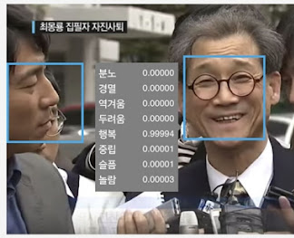
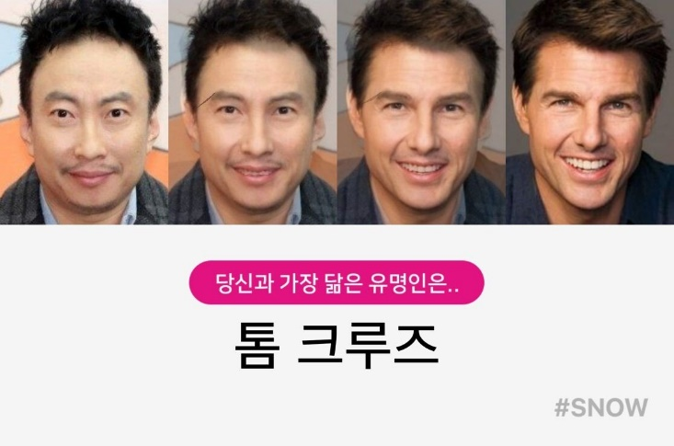

01
project.
Introduction
Image Analysis
Face Analysis
이미지 분석 / 얼굴 분석
보안, 객체 인식, 엔터테인먼트 등 다양한 분야
결과물의 시각화와, 분석 결과가 명확함
이미지 / 영상 처리 분야 산업 인력 수요 多
주제 선정
기존 시중에 많은 단일 특성 분석 Application
정제된 데이터셋이 아닌 직접 수집
이미지 분석의 기반인 전처리 및 학습 정확도 상승

Slide 4








02
project.
Tools
# Data / Preprocessing
# Model Train / Visualize

Slide 5
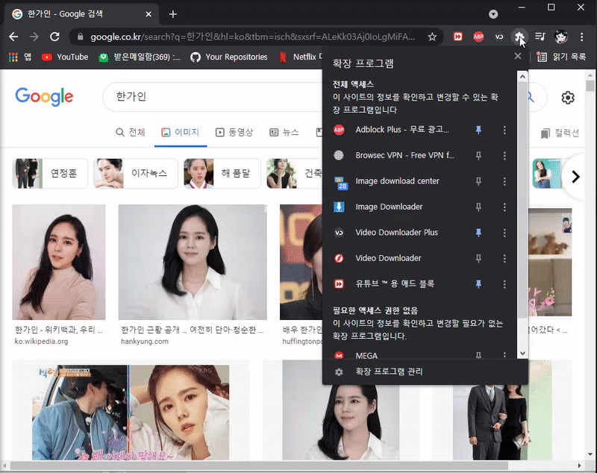
03
project.
Dataset
# Scrap Google Image
IMAGE DOWNLODER
Scrapper 구현 시간 부족 판단
전체 사진 빠른 판단 후 검색어 변경을
통해 연관성 높은 이미지만 나오게 검색
저장 별 폴더 명 지정 간편함
45 person , 240 pics each
0 | 공유 | 5 | 김우빈 | 10 | 민경훈 | 15 | 서인국
1 | 공명 | 6 | 김윤석 | 11 | 박보검 | 16 | 성규
2 | 김옥빈 | 7 | 나나 | 12 | 박보영 | 17 | 솔라
3 | 김태우 | 8 | 동해 | 13 | 박성웅 | 18 | 송중기
4 | 김완선 | 9 | 려욱 | 14 | 비니 | 19 | 신민아
20 | 아이린 | 25 | 옥택연 | 30 | 윤시윤 | 35 | 조진웅 | 40 | 하연수
21 | 아이유 | 26 | 유인나 | 31 | 은하 | 36 | 주원 | 41 | 한소희
22 | 안재홍 | 27 | 유인영 | 32 | 이특 | 37 | 차예련 | 42 | 한예슬
23 | 예리 | 28 | 유정 | 33 | 한혜진 | 38 | 청하 | 43 | 한지민
24 | 오하영 | 29 | 육성재 | 34 | 전소민 | 39 | 태민 | 44 | 한채영

Slide 6
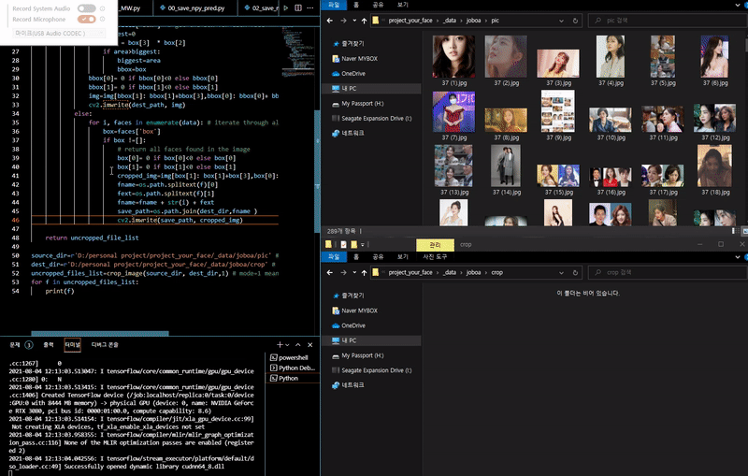
03
project.
Dataset
# Crop Face
Use MTCNN
# MTCNN
입력 이미지를 다중 resize
각 결과물의 얼굴 존재 여부 판단
얼굴의 랜드마크(눈, 코, 입 등)
기준으로 얼굴 주위의 box 생성
생성 좌표 기준 Crop 진행 및
지정 좌표에 이미지 저장

Slide 7


03
project.
Dataset
# Classification by feature group
Base Dataset (10,800, 150, 150, 3)
45 person , 240 pics each
Total : 10,800
Category : 3 (each 10,800)
Gender
Job Predict
Face Type
Flow : 8600 * 3 (each category)
Classified Dataset (58,200, 150, 150, 3)
Gender : Women / Men
Pics num : train 17,240, test 2,160
Class : 2 (categorical)
Job : Actor / Singer
Pics num : train 17,240, test 2,160
Class : 2 (categorical)
Face Type : Dog, Cat, Rabbit, fox, Dinosaur,
Frog, Snake, Turtle, Bear, Mouse, Tiger
Pics num : train 17,240, test 2,160
Class : 11 (categorical)

Slide 8
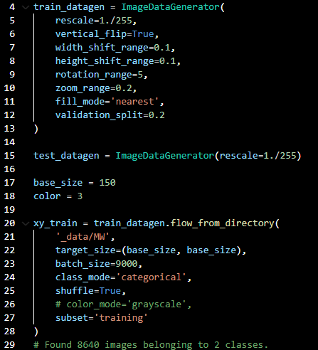
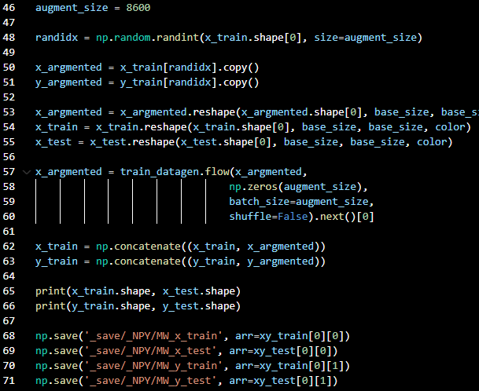
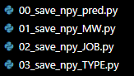
04
project.
Model
# Data save in NPY
Image Data Generator
Base Dataset 중 8,600 장의 데이터에 대해 증폭 시행
Save NPY
데이터의 증폭 및 flow_from_directory 를 활용해
(150, 150, 3) 사이즈로 정제
정제된 데이터를 각 x, y / train, test로 분리하여
NPY file로 저장
3 Category each, Predict Data 대상 총 네 번 진행

Slide 9
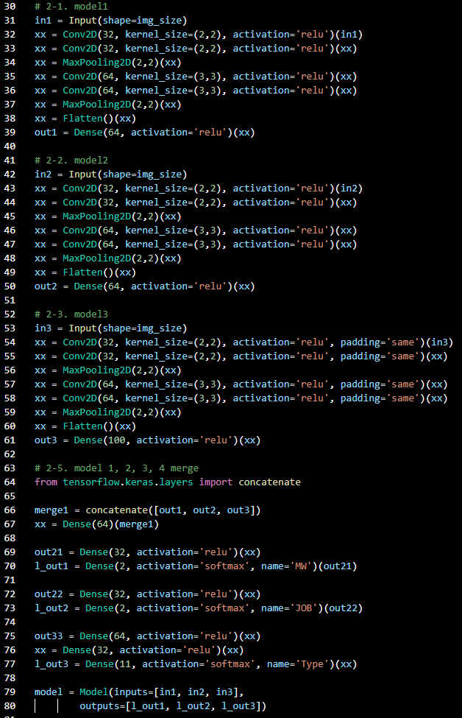
04
project.
Model
# Use Ensemble with CNN layer
Conv2D, Concatenate
Ensemble Model
한 번의 학습으로 다중 라벨 반환 필요
각각의 카테고리가 다른 특성으로 분류되므로
다른 깊이의 레이어 적용 필요하다 판단
앙상블을 활용, 각 세 쌍의 x_train / test, y_train / test 를
Input *3 – concatenate – output *3 으로 학습
Total params: 8,165,683
$ CNN 앙상블의 한계
메모리 부족으로 인한 에러
$ CNN 다층 적층 / 고용량 연산 / 이미지 ‘RGB scale’ 불가
이미지 (100, 100, 1)로 변환하여 학습
만족스러운 학습 결과 나오지 않음
MW_acc: | 0.7000 | JOB_acc: | 0.5745 | Type_acc: | 0.1733
val_MW_acc: | 0.6539 | val_JOB_acc: | 0.5579 | val_Type_acc: | 0.1597

Slide 10
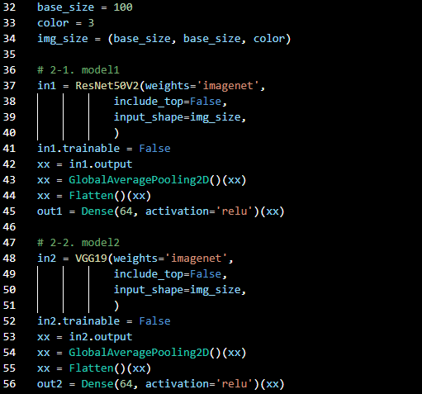
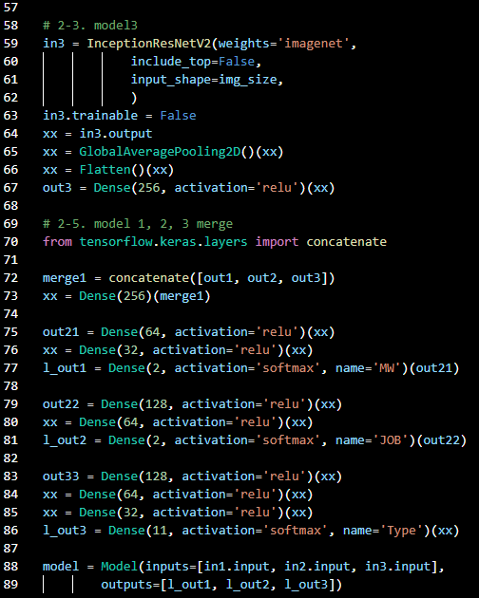
04
Model
# Use Transfer Learning layer
with Ensemble
ResNet50V2, VGG19, InceptionResNetV2
Model Check Point, Early Stopping
Transfer Learning
세 Input layer에 각 동일한 전이학습 모델 사용 시
지정된 레이어 명이 중복되어 충돌 발생
각각 다른 전이학습 모델 사용
전이학습(특성 분류) – DNN Layer(Label 분류)
형태의 Fine Tuning 진행
학습 시간 축소 / 고용량 연산 가능 (150, 150, 3)
Save Model Check Point
학습한 최적의 weight 저장
MW_acc: | 0.9311 | 33% | JOB_acc: | 0.6896 | 20% | Type_acc: | 0.3416 | 97%
val_MW_acc: | 0.8084 | 24% | val_JOB_acc: | 0.5174 | -7% | val_Type_acc: | 0.2697 | 69%

Slide 11
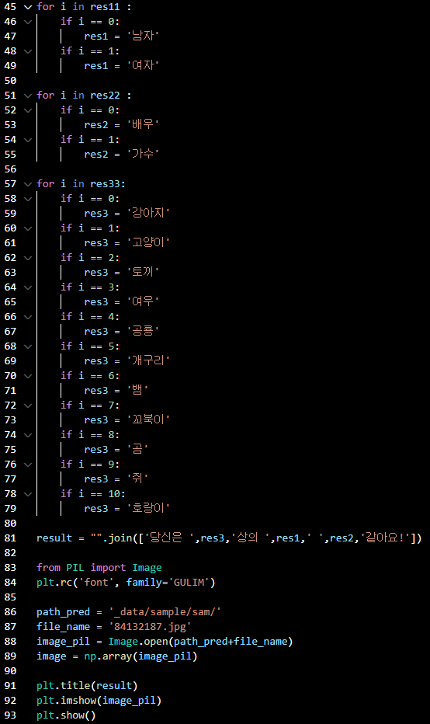
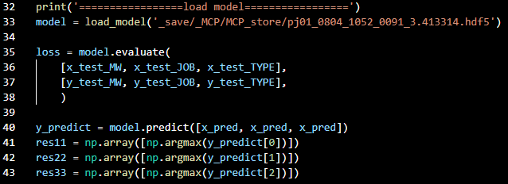
04
project.
Model
# Use Saved weight to Predict
Matplotlip, Load_Model
Load Model
이전 단계에서 학습한 Weight 를 .hdf5 파일 형태로 Load
학습(Fit) 없이 예측 진행 : 시간 단축, 동일 결과 반환
Visualize Result
Argmax, for loop 활용 category 에 결과 할당
Matplotlib Imshow 활용, 입력 사진 및 결과 동시 반환

Slide 12
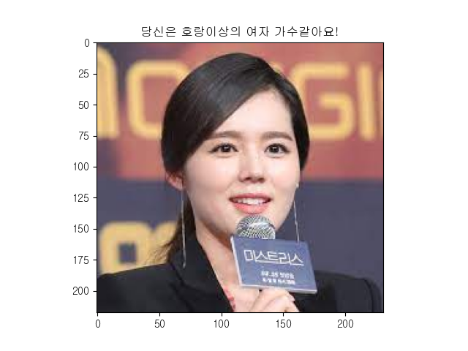
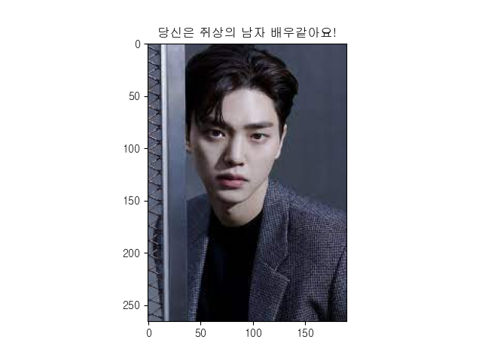
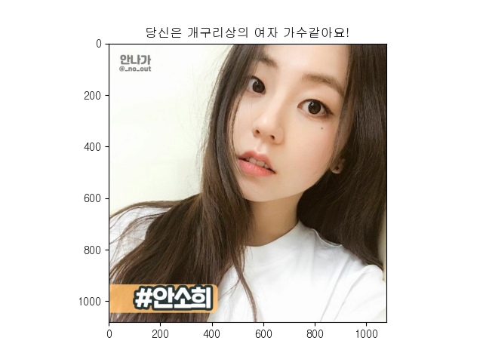
05
project.
Result
# Find Characteristic In face pic.

Slide 13
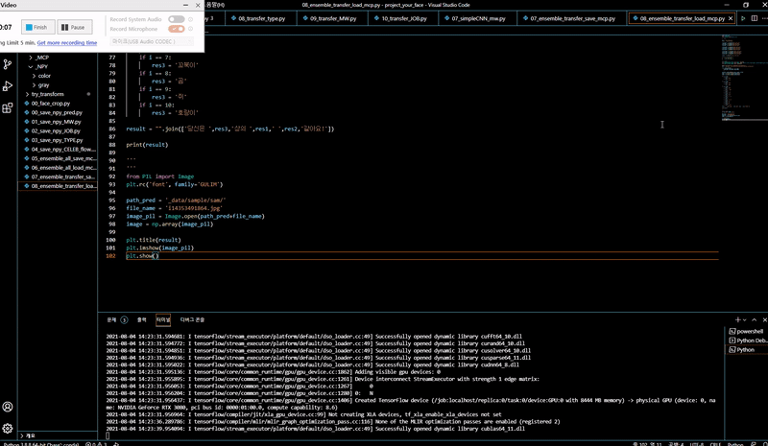
05
project.
Result
# 1
<Model Check Point 를 불러와 사진 예측 시행 # 1 >

Slide 14
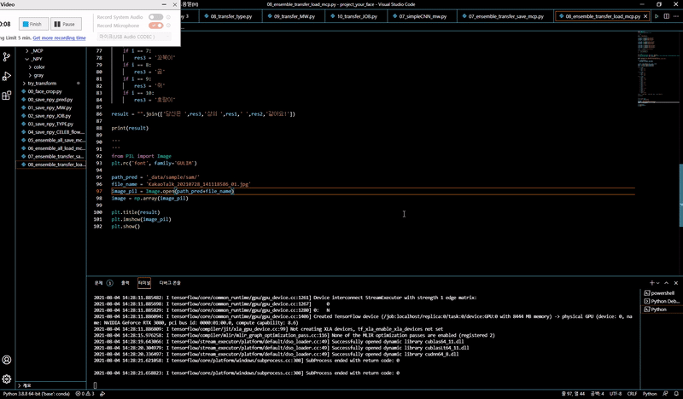
05
project.
Result
# 2
<Model Check Point 를 불러와 사진 예측 시행 # 2 >

Slide 15
06
project.
End
# Conclusion
데이터 수집 및 전처리에 많은 시간 소요
MTCNN, Transfer Learning 에 대한 불충분한 학습
고용량 데이터 연산에서 Deep Learning의 한계 경험

Slide 16

06
project.
End

Slide 17
00
project.
Appendix
# Source
$ MTCNN
https://hwangtoemat.github.io/paper-review/2020-03-28-MTCNN-%EB%82%B4%EC%9A%A9/
$ Crop face using MTCNN
http://5.9.10.113/65105644/how-to-face-extraction-from-images-in-a-folder-with-mtcnn-in-python
$ Transfer Learning
https://bskyvision.com/1082
https://ichi.pro/ko/jeon-i-hagseub-eul-sayonghan-eolgul-insig-168802726462525

